Slide 4
اللهم علمنا ما ينفعنا وانفعنا بما علمتنا وزدنا علما

Slide 7
تغذية راجعة

Slide 8
استراتيجية سؤال وجواب | أسلوب تنفيذ النشاط
فردي | نوع المهمة
عددي صفات عمر بن الخطاب رضي الله عنه؟
بماذا يكنى عمر بن الخطاب وبماذا يلقب؟

Slide 9
استراتيجية الاستنتاج | أسلوب تنفيذ النشاط
جماعي | نوع المهمة
طالبتي الذكية من خلال الفديو التالي استنتجي عنوان درسنا اليوم:

Slide 10
الخليفة عثمان بن عفان رضي الله عنه

Slide 11
استراتيجية جدول التعلم | أسلوب تنفيذ النشاط
جماعي | نوع المهمة
ماذا اريد ان اعرف؟
هل استطيع ان اتعلم اكثر؟
من ماذا تعلمت؟
ماذا اعرف؟

Slide 12
الأهداف:
ان تتعرف الطالبة على عثمان بن عفان رضي الله عنه.
ان تذكر الطالبة صفات عثمان بن عفان رضي الله عنه.
ان تبين الطالبة سبب ظهور الفتنة في عهد عثمان بن عفان رضي الله عنه.
ان تستنتج الطالبة نتائج الفتنة.

Slide 13
طالبتي الذكية اكملي الفراغات التالية مستعينة بصندوق الكلمات التالي :
استراتيجية صندوق الكلمات | أسلوب تنفيذ النشاط
جماعي | نوع المهمة
- ..........الخلفاء الراشدين تولى الخلافة بعد وفاه الخليفه ................... رضي الله عنه سنه 23 للهجره
- اسمه ابو عبد الله ............................رضي الله عنه لقب................ لانه تزوج من ابنتي الرسول صلى الله عليه وسلم رقيه ثم ام كلثوم رضي الله عنهما
شهدت خلافته فتوحات اسلاميه وصلت الى ........ وفارس وافريقيا
من اعظم الاعمال التي انجزت في عهده جمع القران الكريم في ................
- استشهد مقتولا على ايدي.......... سنه 35 هجره
ثالث
عمر بن الخطاب
عثمان بن ابي العاص
صندوق الكلمات
بذي النورين
الخوارج - عثمان بن عثمان بن ابي العاص - عمر بن الخطاب - الروم –ثالث - مصحف واحد - بذي النورين
الروم
مصحف واحد
الخوارج

Slide 14
استراتيجية العصف الذهني | أسلوب تنفيذ النشاط
جماعي | نوع المهمة
عزيزتي عددي صفات الخليفة عثمان بن عفان رضي الله عنه؟

Slide 15
صفات عثمان بن عفان رضي الله عنه:
الحياء
صلة
الرحم
الكرم في أعمال الخير
الرأفة
بالمسلمين
التقوى

Slide 16
استراتيجية المناقشة النشطة | أسلوب تنفيذ النشاط
جماعي | نوع المهمة
طالبتي ماذا تعرفين عن الفتنة التي حدثت في عهد عثمان بن عفان وما نتائجها من وجهة نظرك تناقشي في ذلك مع صديقاتك

Slide 17
ظهرت الفتنه في عهد الخليفة عثمان بن عفان رضي الله عنه نتيجة التنافس في الولاية والمواقف الشخصية وتأمر الاعداء وبث الاشاعات وترك طاعه ولي الامر

Slide 18
-انقسام المسلمين
نتائج الفتنه
-اضطراب المسلمين
العنف

Slide 19
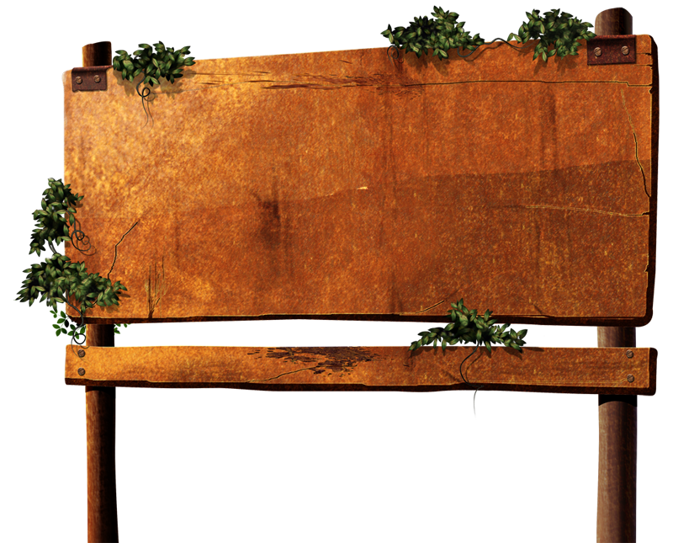
نشاط 1
استراتيجية فكر، زاوج ،شارك | أسلوب تنفيذ النشاط
جماعي | نوع المهمة
ما الدروس المستفاده من حادثه استشهاد عثمان بن عفان رضي الله عنه؟
١ الفتنه فيها اضطراب المسلمين
٢...........................
٣.........................

Slide 20
نشاط 2
استراتيجية دقيقة واحدة | أسلوب تنفيذ النشاط
فردي | نوع المهمة
مره في عهد ابي بكر الصديق رضي الله عنه وقت صعب لقله الزرع والماء وعندما وصلت قافل من ميه جمل محمله بالأغذيه لعثمان بن عفان رضي الله عنه حاوله التجار شرائها بأغلى الاثمان وقال لهم عثمان هناك من زادني في ذلك لقد فعلتها صدقه للمسلمين في سبيل
ماذا نستنتج من هذا الموقف؟
١........................
٢.............................
٣..........................

Slide 21
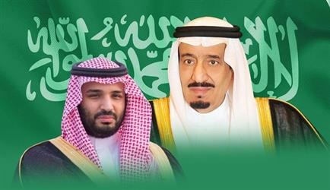
نعم رؤية السعودية (2030) بلا شك عبارة عن انتفاضة طموحة لم يسبق لها مثيل على مستوى الوطن يقودها صاحب الحزم والعزم الملك سلمان بن عبدالعزيز –حفظه الله-.

Slide 22
والان يا مبدعتي بعد ان تعرفنا على الدرس اجيبي عن الأسئلة التالية :

Slide 23
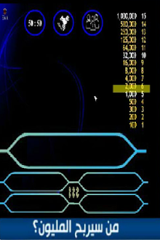
- من نتائج الفتنة:
ب) أمان المسلمون
أ) توحد المسلمين
د) لاشي مما سبق.
ج) العنف .

Slide 24
- من صفات عثمان بن عفان رضي الله عنه:
ب) التقوى
أ) الحياء .
د) جميع الإجابات صحيحة.
ج) صلة الرحم.

Slide 25
استراتيجية ارسل سؤال | أسلوب تنفيذ النشاط
جماعي | نوع المهمة

Slide 26
بطاقة خروج
شيء لم
يعجبني بالحصة
نقاط استفدت
منها
أكثر شيء
أعجبك بالحصة

Slide 27
الواجب
السؤال 1
صفحة33

Slide 28
سبحانك اللهم وبحمدك اشهد ان لا اله الا الله
استغفرك واتوب اليك.

